Slide 1





Le futur du Sudoc : point d’information sur le projet du nouveau système de gestion
Description
Ce J.e-cours présente l’état d’avancement du projet de changement du socle technique du Sudoc, impliquant également des applications connexes développées par l’Abes (la base de connaissance nationale BACON, Colodus, IdRef, ITEM,…).
Après une présentation du contexte dans lequel le projet s’inscrit, des focus sont proposés sur la situation à l’international, le périmètre du projet, l’analyse des besoins exprimés par les membres du réseau, le calendrier prévisionnel et les impacts du changement de système sur les membres des réseaux Abes.
Public
Tous utilisateurs des applications et services en lien avec le Sudoc
Tous utilisateurs des applications de l’Abes
Intervenants
Jean-Marie Feurtet, Thomas Fresneau,
Raluca Pierrot

Slide 2
L’origine du projet de changement de système
Un projet de remplacement déjà ancien : Sudoc 2 (en 2015)

Slide 3
Le système actuel de gestion du Sudoc
Outil dédié aux consortia des bibliothèques dans les années 1990 (prestataire : PICA, racheté par OCLC)
  Un logiciel central : CBS
  Pouvant être couplé à des logiciels locaux : LBS (non implémentés en France)
  Absence de politique assumée du prestataire pour faire évoluer le système (constat global OCLC).
Limites du système CBS
  Absences d’API externes et ouvertes, difficulté d’interconnexion avec d’autres systèmes pour une meilleure circulation des données ➔ développements nécessaires : IdRef pour intégration des autorités dans Calames et STAR
  Communication difficile avec les systèmes locaux : dépôt de fichiers sur serveur FTP
  Peu d’adaptation aux circuits de signalement des ressources électroniques
  Absence d’interfaces de catalogage full web ➔ développement Abes d’applications connexes pour la gestion des exemplaires (Colodus, ITEM)
Spécificités du réseau Abes :
  Un outil de production centralisé ➔ gain de temps et de qualité du fait de la gestion en central
  Mais une diversité notable des SGB utilisés en local, rendant certaines implémentations potentiellement complexes.

Slide 4
Un cadre d’action : les besoins exprimés dans le projet d’établissement 2024-2028
Une base de métadonnées plus riche, alimentée en grande partie par des imports automatiques, adaptée aux besoins ESR
Une exposition des métadonnées facilitée, pour intégration dans les environnements locaux des établissements
Une politique d’interfaces web pour la production
Un système évolutif quant aux formats : modèle entités-relations
Une stratégie d’API, y compris pour des API en écriture
Pour l’Abes : réduire le nombre de bases et de logiciels rendant actuellement les services aux membres et au-delà
Cadrage par le CA Abes :
  Choisir un produit du marché, auxquels des développements supplémentaires pourront être apportés
  L’open source n’est pas un prérequis, choix guidé par l’adéquation entre l’ensemble des services rendus et les besoins du réseau Abes.
  Les développements supplémentaires Abes continueront à être en open source.

Slide 5
La préparation du projet

Slide 6
Quelle situation à l’international
Etude de marché menée en 2024
  Un marché à forte concentration, quelques acteurs phares à l’international, des communautés d’utilisateurs très impliquées dans le pilotage des produits
  Les outils dédiés aux consortia n’existent plus (ni en open source, ni en logiciel propriétaire)
  Les systèmes nouvelle génération intègrent des fonctionnalités consortiales ; les consortia jouent un rôle central dans leur évolution
  Il n’existe pas de système intégralement open source.
Une dynamique de collaboration entre réseaux de bibliothèques
  Dans le développement des solutions open source ou autour de l’enrichissement des solutions propriétaires (grâce aux API ouvertes)
  Dans la conception des plateformes de services
  Dans l’évolution des modèles de données, conçue comme une transition douce.

Slide 7
Recueil des besoins : atelier Journée Abes 2024 (coanimé avec la commission SDSI-ADBU)
Deux questions posées :
  Le degré d’autonomie attendu par les bibliothèques dans le futur SI
  Les priorités : à conserver / à mettre en place dans le futur outil
Et de nombreuses contributions, avec des points forts récurrents
A garder :
  Mutualisation : un catalogue collectif, une base pour les autorités et une interface publique pour le catalogue + accompagnement
  Efficience : les outils pour simplifier la production des données, les processus de synchronisation (gain de temps)
A mettre en place prioritairement :
  Des flux plus simples de récupération des métadonnées, des API en écriture, de la synchronisation local <-> central
  Des outils « clés en main » pour valoriser les ressources électroniques
  L’IA au service de la qualité des métadonnées

Slide 8
Les actions de l’Abes depuis l’été 2024
Poursuite du benchmark à l’international
  Participation à des congrès à l’automne 2024 : Igelu (outils Clarivate), World Open Library Foundation Conference (outils open source : Folio, GoKB, Open RS, ReShare, VuFind…)
  Echanges avec des consortia de bibliothèques à missions similaires à l’étranger : Autriche, Catalogne, Etats-Unis, Norvège, Suisse…
Mise en place de l’équipe et des instances de coopération et pilotage
  Trois membres extérieurs du GT clubs utilisateurs épaulant l’équipe Abes
  Comité de pilotage réuni dès le 1er semestre 2025
Rencontres avec le bureau de l’ADBU, la commission SDSI et un panel d’établissements membres de l’ADBU
Rencontre avec les établissements engagés dans le programme CollEx Cartographie et labellisation des collections, le CTLes
Webinaire ADBU sur les nouveaux services souhaités dans le futur système : ERM / résolveur de liens / index central / solutions de fourniture des documents.

Slide 9
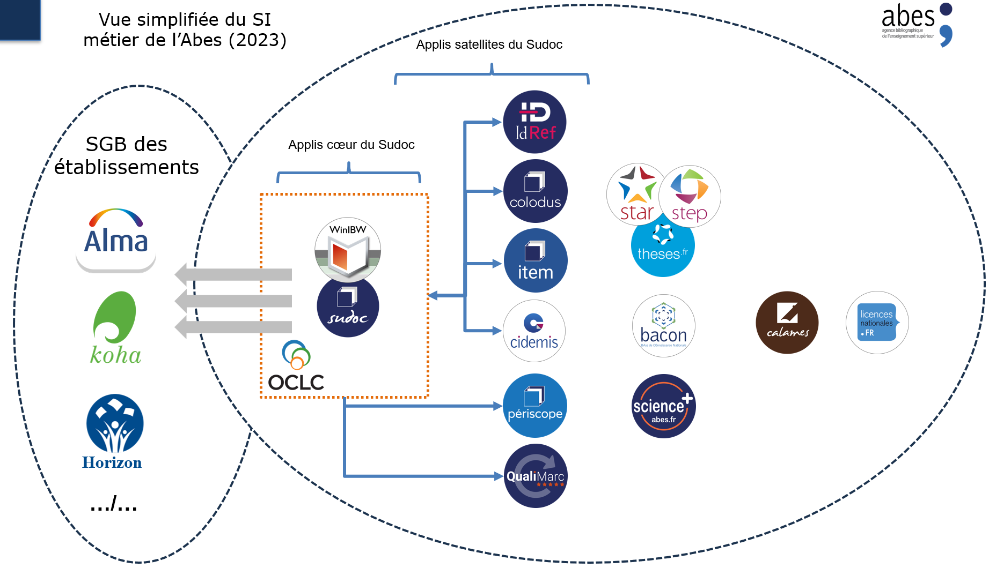
Le périmètre du futur SGM Abes par rapport à l’existant
Le Sudoc et ses applications satellites (IdRef, Colodus, ITEM, Qualimarc…)
La base de connaissance nationale BACON
Pour la galaxie des thèses de doctorat : flux à repenser pour les références bibliographiques : quelles connexions avec le logiciel de gestion du dépôt des sujets et thèses de doctorat
Pour Calames, science+ : sources externes alimentant l’outil de découverte national ?

Slide 10
Calendrier prévisionnel du projet
2025
Instruction préalable des dossiers, définition des services, publication du marché, négociation
Fin 2027
Mise en production de la brique centrale du système, migration des données Sudoc et BACON
Début 2026
Attribution du marché
Démarrage de l’implémentation, paramétrages, tests
Lancement de la consultation : septembre, 1er cycle de négociation :
fin 2025
Lancement des GT thématiques : migration, production des données, nouveaux flux, interface publique
Formation des producteurs du Sudoc, bascule de la production et des flux

Slide 11
L’impact du projet sur les réseaux
A l’horizon 2028 : à anticiper néanmoins dès 2026 / 2027

Slide 12
Les impacts sur les données et leur production
Changer les outils
  Un outil de production full web, branché sur la fédération d’identité Renater
  Davantage d’autonomie pour les établissements dans la production des données et les traitements en masse
  Valorisation accrue des ressources électroniques, indispensable à la mise en place de services au niveau national
  Réutilisation facilitée des données, dans le monde académique et au-delà : licence Etalab pour l’ensemble des métadonnées du futur système.
Changer de modèle de données
  Demande fondamentale : évolutivité et extensivité du modèle de données au sein du nouveau système (possibilité d'intégrer progressivement et en tant que de besoin de nouvelles entités et de nouvelles ontologies dans le SGM)
  Objectif à terme (selon un calendrier qui tiendra au futur produit, ainsi qu'à la communauté qui lui correspondra) : produire et diffuser selon une logique entités-relations et en compatibilité avec le modèle IFLA LRM
  Une transition de plusieurs années et une coexistence à anticiper, pour les catalogueurs, entre la logique Marc et la logique entités-relations.

Slide 13
Les impacts sur les données et leur production
Des PPN à des identifiants pérennes pour les notices
  Actuellement : des numéros systèmes qui alimentent des permaliens
  Nouveau système = nouveaux principes d'identification interne et renforcement de la politique PIDs de l'Abes
  Les PPN hérités du CBS seront conservés mais n'identifieront plus les notices à récupérer / moissonner par les systèmes locaux ➔ l'Abes prévoira un ou des web services de correspondances d'identifiants, et dédiés aux PPN en particulier, pour permettre la transition des services locaux s'appuyant sur les PPN
  Dans les SGB qui auraient adopté les PPN comme id. propres : prévoir des campagnes de modifications
Impact de l’évolution du réseau Sudoc-PS
  Disparition actée du réseau Sudoc-PS en 2025 : vers un double réseau des PCPP (thématiques pour l'ESR, régionaux côté Culture)
  Passage d’une logique de « bibliothèques Sudoc-PS » à une logique d’appartenance de titres à des PCPP
  Instruction en cours à l’Abes pour 2026.

Slide 14








Les impacts sur les flux de production de données
Mise en place d’ API CRUD (Create / Read / Update / Delete) pour l'intégration et la mise à jour des données
  Permettront la création/modification/suppression des exemplaires, directement depuis les systèmes locaux.
API CRUD
Avant
Après

Slide 15
Les impacts sur la récupération des données
Diversification des modalités d'exposition des données :
  Support étendu des protocoles standards : Z39.50, SRU, OAI-PMH, et de nouvelles API, dans des formats et encodages standards et actuels
Évolution des webservices existants.
    Ces changements impliqueront des adaptations : logiciels et codes s'appuyant sur les actuels MicroWebServices de l'Abes (issn2ppn, merge, isbn2ppn, etc.) devront être refondus : si les données, au moins pour une période transitoire, demeurent, l'adresse des services et la structuration des retours seront différents.
Arrêt des transferts réguliers actuels
    Ce changement impliquera une adaptation nécessaire des systèmes locaux qui dépendent actuellement de ces flux (pour, par exemple, migrer vers l'utilisation de l’OAI-PMH).

Slide 16
PEB / fourniture des documents
Contexte de départ :
  Historiquement, une solution de PEB nationale gérée par l’Abes : Pebnet
  Logiciel CBS (Sudoc) proposant un outil minimaliste de PEB en réseau
  Approche de la FDD numérique avec un fort degré de complexité
Evolution des outils de PEB dans un contexte consortial : développement de nombreux outils
  Interfacer des réseaux multiples
  Gérer le lien avec les SIGB (circulation des documents, voire facturation des usagers)
  Gérer la fourniture de documents numériques ou numérisés
  Mise en place de solutions logicielles agnostiques des SIGB utilisés par les bibliothèques
Pistes d’application à l’Abes :
  Pour les services de PEB : disposer d’un gros réservoir de métadonnées et éviter de re-saisir les informations entre environnement central et outil en local
  Simplifierait les circuits de PEB à l’international (sans sortir de l’environnement national)
  Eventuellement, intégrer les fonds en dépôt au CTLES
  Les usagers finaux pourraient faire leurs demandes via l’interface du catalogue national / local.

Slide 17
Interface publique de recherche
Rendre visibles l’ensemble des collections : catalogue + base de connaissance (pour les ressources électroniques)
Passage vers les fonctionnalités d’un outil de découverte, enrichi potentiellement par des sources externes :
  Données bibliographiques provenant de réservoirs externes
  Autres types de données enrichissant les informations
Fonctionnalités nouvelles de présentation des données
  Algorithmes permettant de matérialiser l’arbre OEMI, les relations entre des entités, pour améliorer la recherche pour les utilisateurs
Possibilité de brancher la fédération d’identité Renater pour les utilisateurs finaux (à l’étude).

Slide 18
Et la suite
Après choix d’un ou plusieurs outils : élargissement du GT utilisateurs extérieurs pour la mise en place des GT thématiques sur l’implémentation (flux de données, migration, production, interface publique….) et, ensuite, pour les tests

Slide 19
Merci pour votre attention !
Place à vos questions.

